Slide 1
«Создание настольной дидактической игры-даббл «Мой компьютер» и ее применение на занятиях объединения «Компьютер и творчество»
IX муниципальные образовательные чтения, посвященные памяти И.А. Повышева
Педагог дополнительного образования
МКУ ДО «Станции юных туристов и техников» города Слободского
Рябова Светлана Юрьевна

Slide 2
Проблема

Slide 3
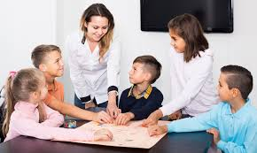
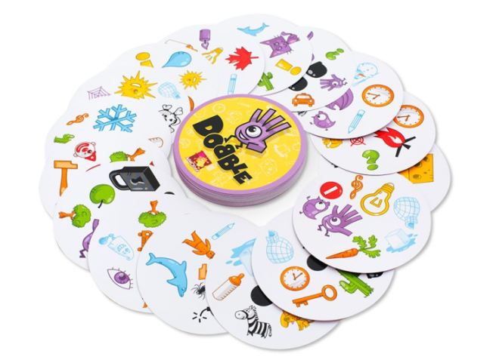
Актуальность

Slide 4
Цель и задачи
Цель:
Создать дидактическую игру «Мой компьютер» на основе игры Даббл.
Задачи:
Разобраться с понятием «память».
Изучить информацию об игре даббл.
Подобрать изображения по теме.
Создать игру в компьютерной программе.
Распечатать, вырезать и склеить карточки.
Оценить результат (эффективность игры для запоминания информации)

Slide 5
Память
Память – это способность запоминать, сохранять и воспроизводить информацию.

Slide 6
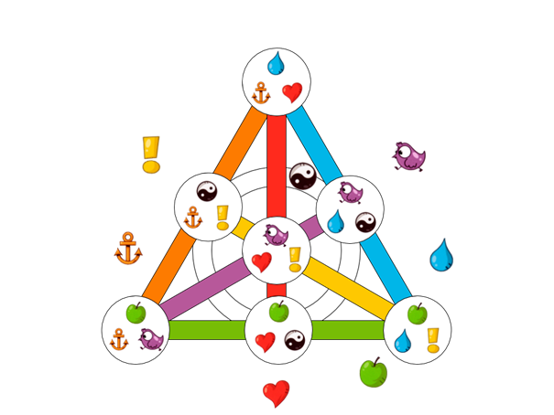
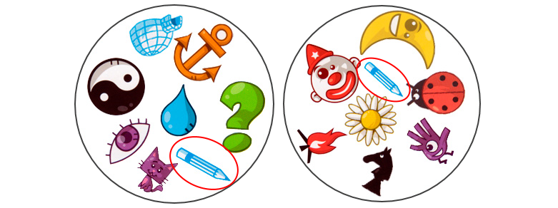
Описание игры даббл

Slide 7
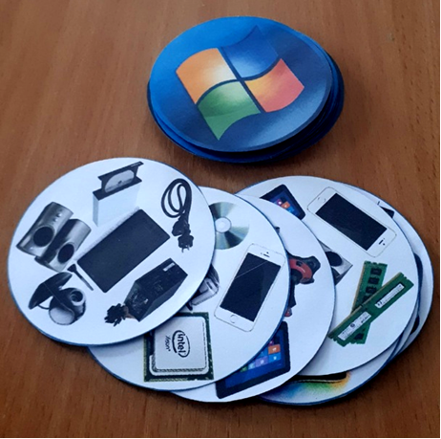
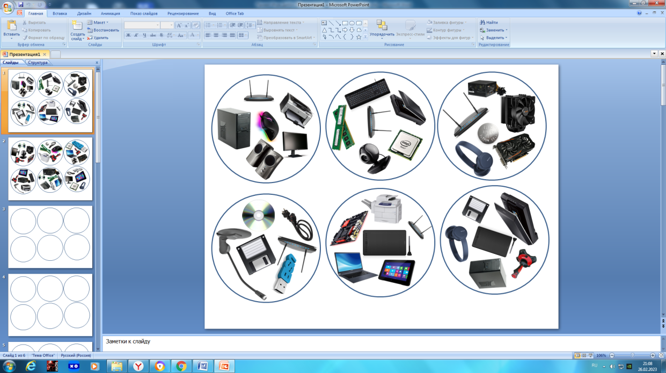
Создание игры даббл «Мой компьютер»

Slide 8
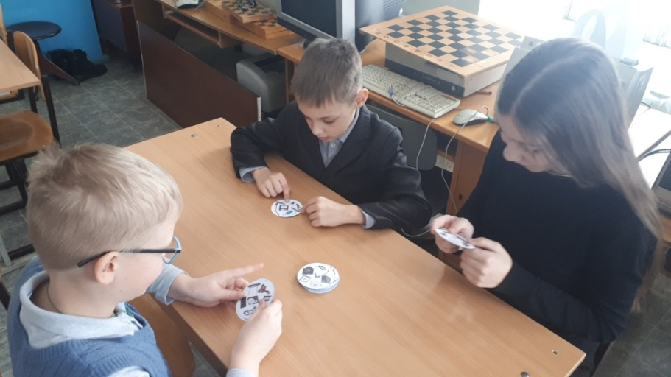
Диагностика

Slide 9
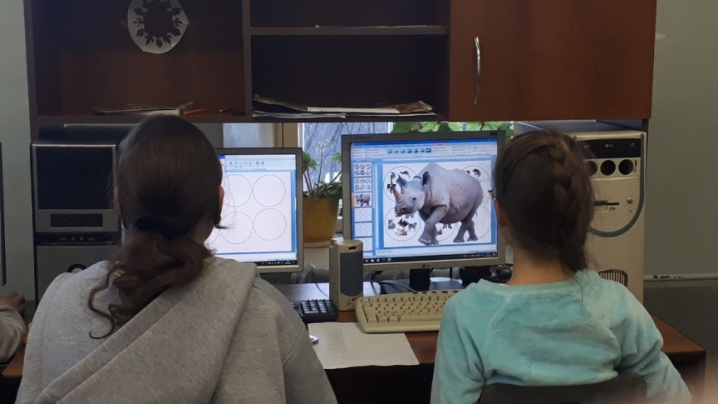
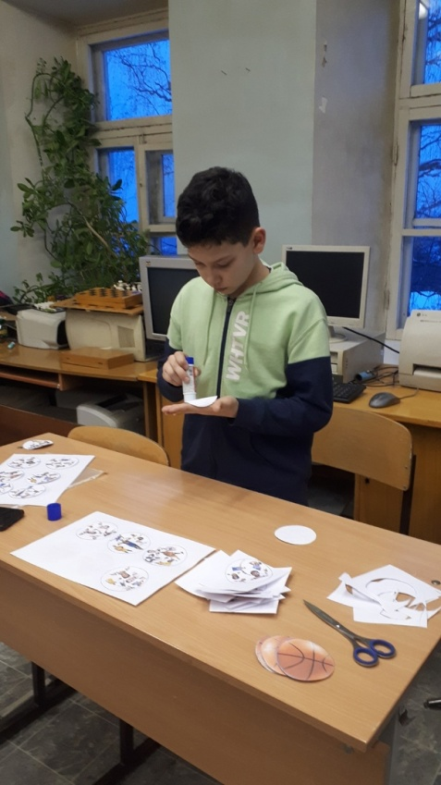
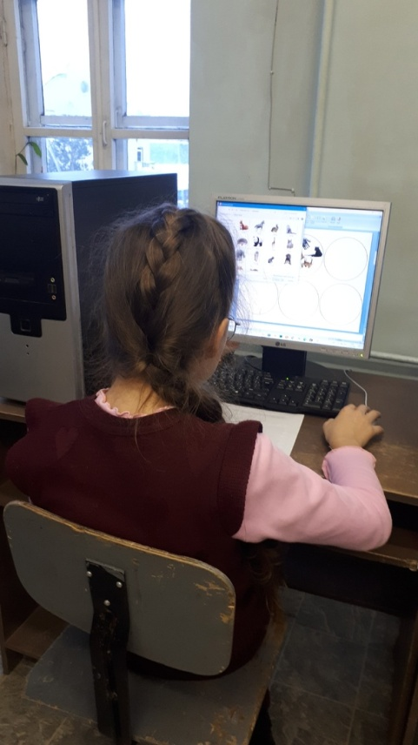
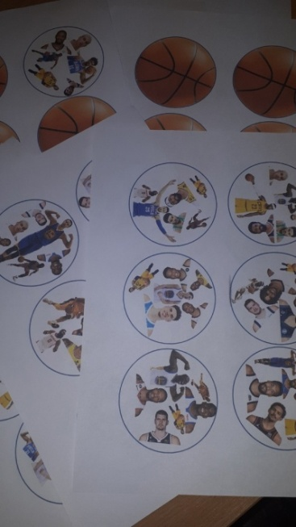
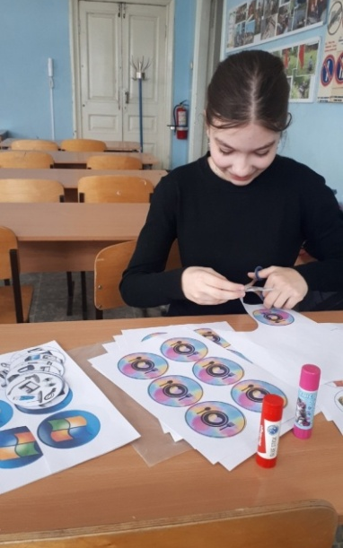
Интерес детей

Slide 10
Выводы
Дидактические игры – неотъемлемая часть образовательного процесса (особенно в дополнительном образовании). Игровые и занимательные моменты выгодно отличают дополнительное образование от школы. Они вызывают выраженный интерес учащихся к предмету, создают условия для повышения познавательной активности обучающихся и развития их творческого потенциала.

Slide 11
Спасибо за внимание!

